Slide 1

5.3 集合及运算

Slide 2
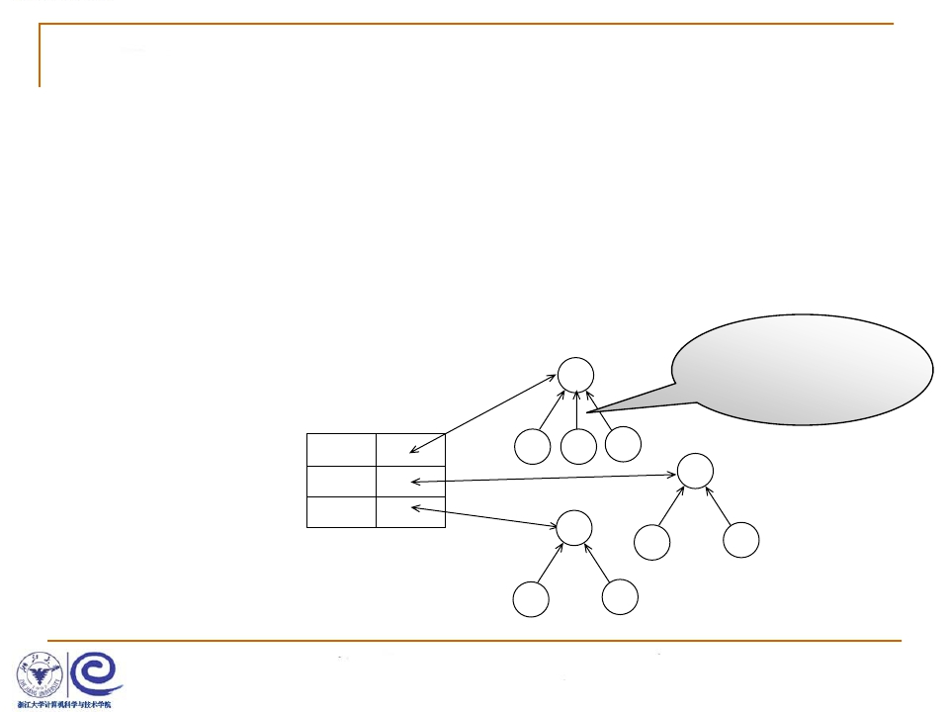
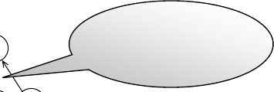


集合的表示
❐ 集合运算：交、并、补、差，判定一个元素是否属于某一集合
❐ 并查集：集合并、查某元素属于什么集合
❐ 并查集问题中集合存储如何实现？
➢ 可以用树结构表示集合，树的每个结点代表一个集合元素
例如，有三个整数集合
S1={1,2,4,7}
S2={3,5,8}
S3={6,9,10}
双亲表示法：
孩子指向双亲。
1
集合名 指针
S1
S2
S3
2
9
4
6
7
10
3
5
8

Slide 3
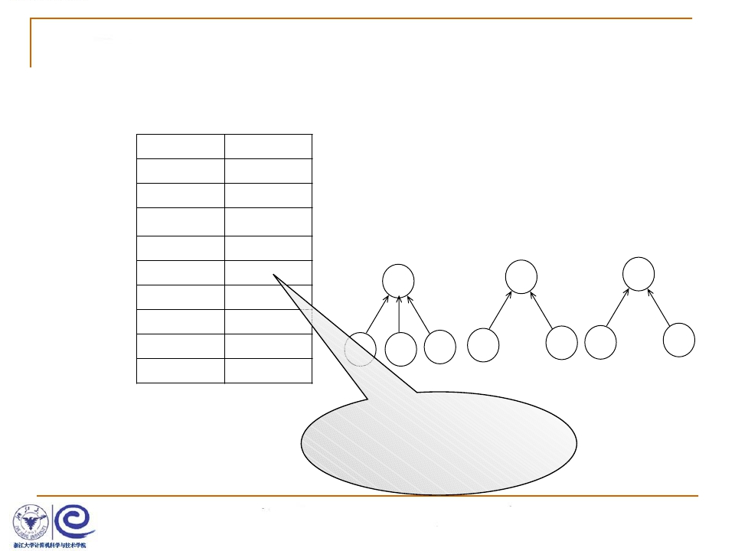
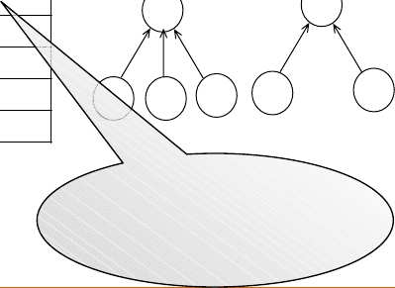


❐ 采用数组存储形式
下标
0
1
2
3
Data
Parent
数组中每个元素的类型描述为：
typedef struct {
ElementType Data;
int Parent;
} SetType;
1 | -1
2 | 0
3 | -1
4 | 0
5 | 2
6 | -1
7 | 0
8 | 2
9 | 5
10 | 5
4
5
1
3
6
6
7
8
2
4
7
5
8
9
10
9
负数表示根结点；
非负数表示双亲结
点的下标。

Slide 4
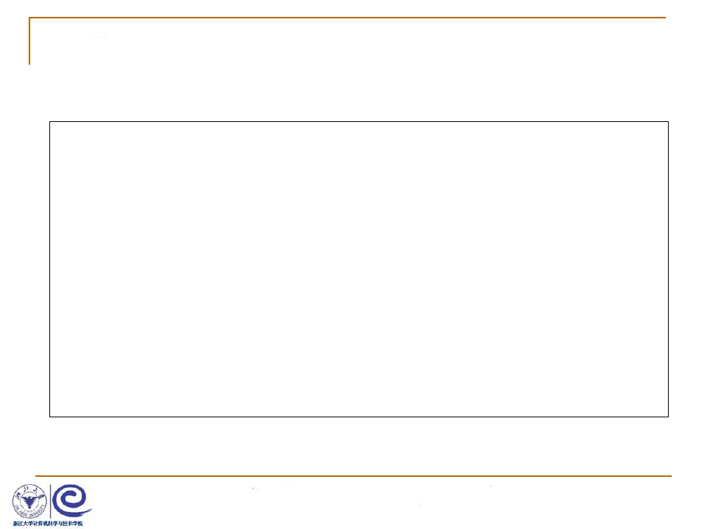
集合运算
（1）查找某个元素所在的集合（用根结点表示）
int Find( SetType S[ ], ElementType X )
{
/* 在数组S中查找值为X的元素所属的集合 */
/* MaxSize是全局变量，为数组S的最大长度 */
int i;
for ( i=0; i < MaxSize && S[i].Data != X; i++) ;
if( i >= MaxSize ) return -1; /* 未找到X，返回-1 */
for( ; S[i].Parent >= 0; i = S[i].Parent ) ;
return i; /* 找到X所属集合，返回树根结点在数组S中的下标 */
}

Slide 5
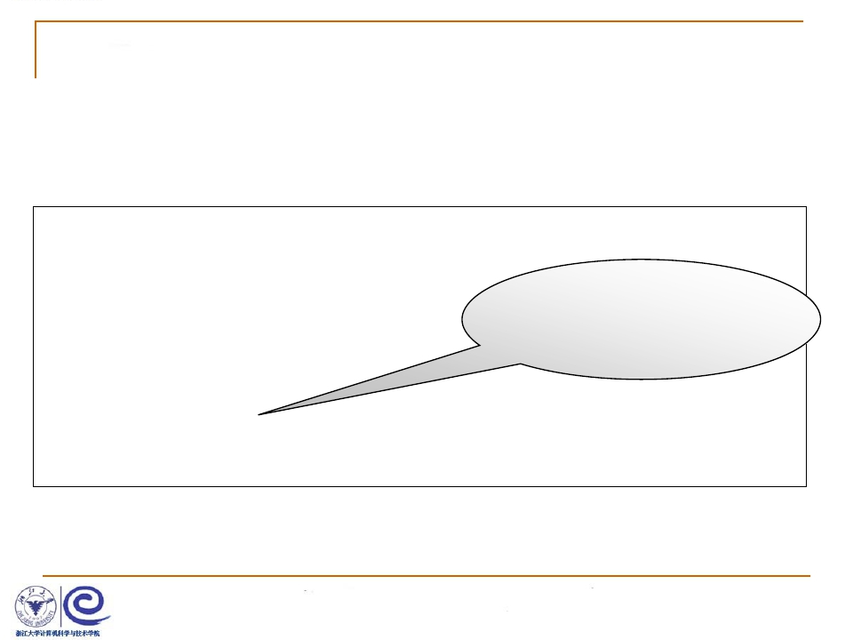
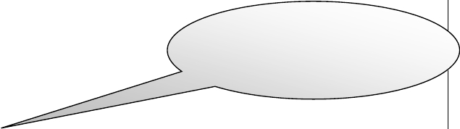
（2） 集合的并运算
◆ 分别找到X1和X2两个元素所在集合树的根结点
◆ 如果它们不同根，则将其中一个根结点的父结点指针设置成
另一个根结点的数组下标。
void Union( SetType S[ ], ElementType X1, ElementType X2 )
{
当x1和x2不属于同一
子集时，才需要合并
int Root1, Root2;
Root1 = Find(S, X1);
Root2 = Find(S, X2);
if（ Root1 != Root2 ）S[Root2].Parent = Root1;
}

Slide 6
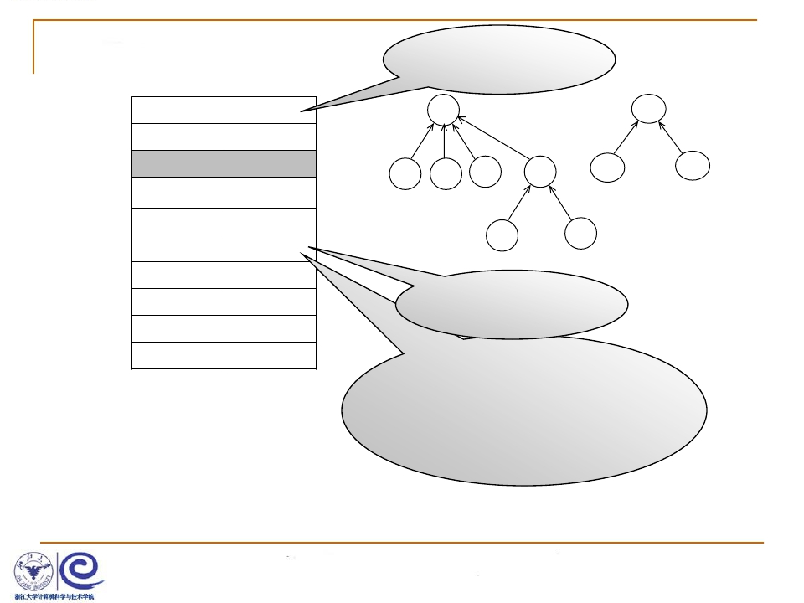
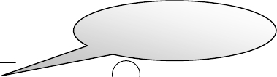



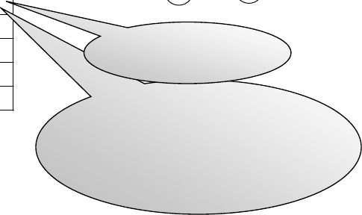
改成-7。表示集
下标
0
data
Parent
合有7个元素
1
1 | -1
2 | 0
3 | 0
4 | 0
5 | 2
6 | -1
7 | 0
8 | 2
9 | 5
10 | 5
6
1
2
2
4
7
3
9
10
3
4
5
5
8
6
7
8
9
改成-3。表示集
合有3个元素
为了改善合并以后的查找
性能，可以采用小的集合
合并到相对大的集合中。
（修改Union函数）

